Slide 1
Sistema Agroforestal De Poda y Cobertura “Quesungual”
Edwin García
Asistente de investigación, CIAT
San Salvador, 21 de febrero de 2013

Slide 2
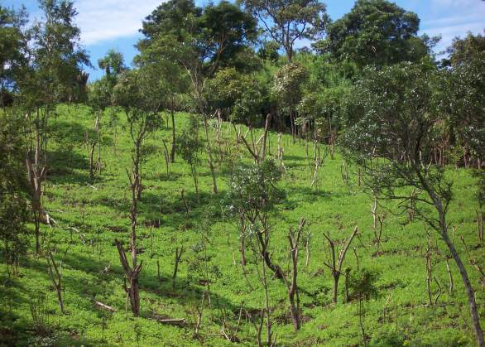
Sistema Agroforestal De Poda y Cobertura
Llamado “Quesungual”
(FAO 2005).
Un sistema agroforestal de poda y uso de residuos superficiales, para mejorar la productividad del agua en cultivos, la seguridad alimentaría, y la conservación de los Recursos Naturales en el Trópico Sub-húmedo (MIS 2006).

Slide 3
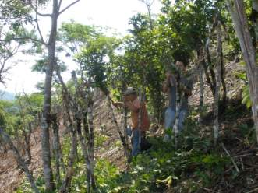
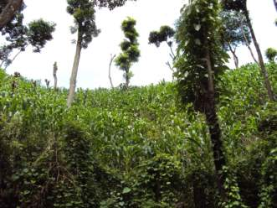
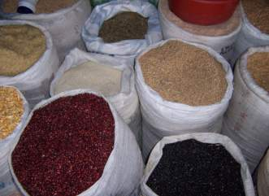
Origen
Practicas tradicional de los productores (manejo de árboles podados dentro de la parcela) + conocimiento técnico (No Quema, manejo de cobertura, siembra em contorno, etc.) (FAO 2005).
Conocido por:
Manejo de vegetación (riqueza y diversidad de árboles manejados con distintos tipos y niveles de poda).
Cobertura sobre el suelo y cultivo de granos básicos.
Mas de 6,000 agricultores lo aplican en el sur de Lempira
Reducción de la vulnerabilidad alimentaria

Slide 4
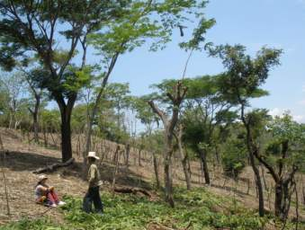
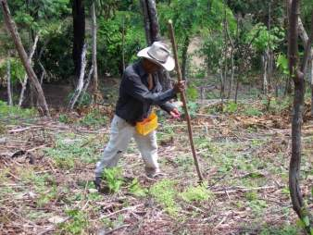
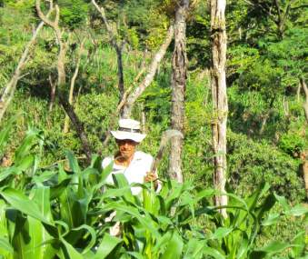
Principios básicos:
No quema
Regeneración natural de los árboles
Poda de árboles y cobertura de suelo
Mínimo disturbio del suelo
Fertilización inteligente (sincronización, tapar el fertilizante.

Slide 5
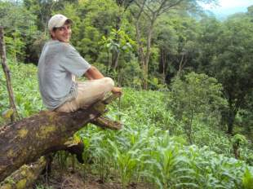
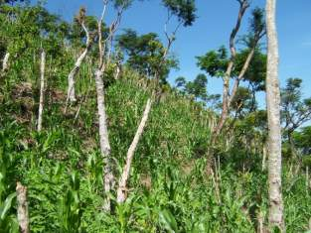
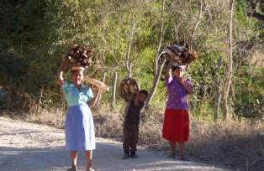
Numerosos Beneficios
Mayor retención de humedad (FAO 2005; Rivera 2008).
Disminución de la erosión de suelo (Rivera 2008).
Mejora el reciclaje de nutrientes (Castro 2010).
Mayor actividad biológica (Fonte 2008; Pauli 2008).
Mejora la fertilidad del suelo (Castro 2010).
Producción de Madera y leña (Ferreira 2008).
Disminución de la emisión de GEI (Ferreira 2008).

Slide 6
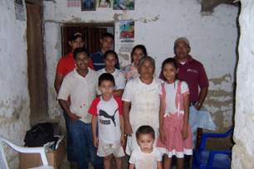
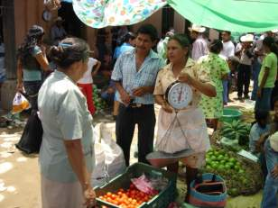
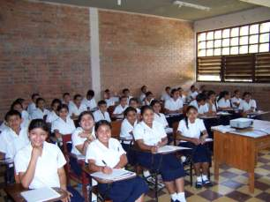
Contexto social:
Región con mayor adopción:
Agricultura en pequeñas fincas (80% <5 ha)
Agricultura (granos básicos): actividad más importante
Árboles con alto valor económico
Principales fuerzas tras adopción:
Concientización y educación
Acción colectiva
Políticas locales (NO quema).
Incentivos: acceso a mecanismos financieros para insumos clave
Incremento de productividad y disponibilidad de agua
Acceso a mercados locales.
Notes:
6

Slide 7
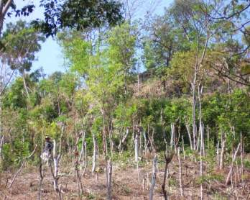
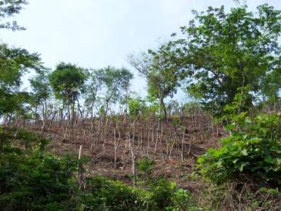
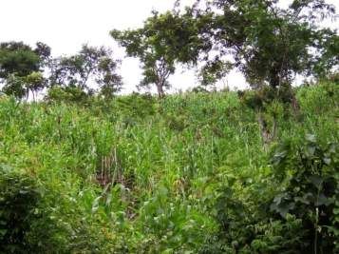
Aplicación del Sistema (de un año al otro)

Slide 8
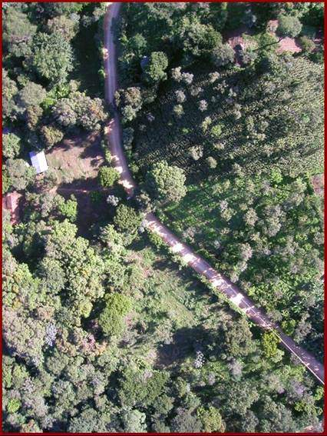
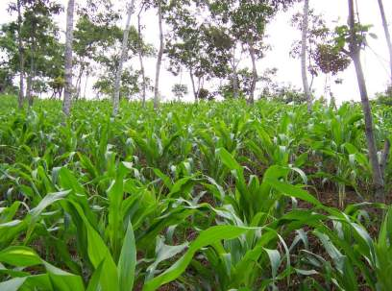
Paisaje:
Parcela SAQ
Pequeñas parcelas (0.5-1.0 ha) insertas en el paisaje
Bosque secundario
Notes:
8

Slide 9
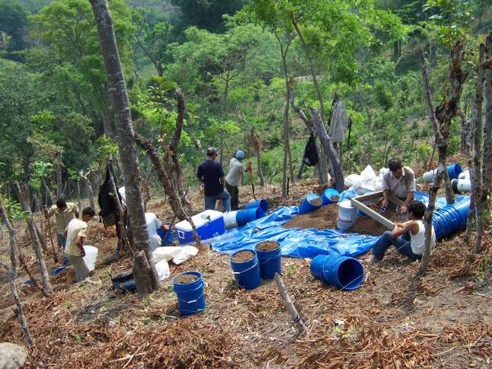
Algunos resultados de investigación
(Ejemplos seleccionados)

Slide 10
Influencia de los árboles en la macrofauna del suelo:
SAQ sostiene una población de macrofauna del suelo abundante y diversa, comparado con otros agroecosistemas en áreas con características biofísicas similares.
Notes:
10

Slide 11
Pérdida de suelo por erosión:
Tala y Quema
2007 – LSD= ns
2006 – LSD= 1.08
2005 – LSD= 6.59
SAQ
Bosque secundario (guamil)
2005-2006: SAQ 7.5 veces menor erosión comparada con TQ.
Notes:
11

Slide 12
Agua disponible para las plantas:
Bosque
Secundario (guamil)
DMS_{0.05}= 0.026
SAQ
Tala y Quema
SAQ y bosque secundario: 18 y 20 % más agua disponible para plantas que TQ (45 días después de la siembra)

Slide 13
Escorrentía e infiltración:
Tala y Quema
SAQ
Bo. sec. (guamil)
DMS
0.05
= 6.2
Escorrentía (mm h⁻¹)
Infiltración (mm h⁻¹)
DMS
0.05
= 6.6
Mejor adaptación de cultivos a época seca con SAQ:
Menor escorrentía
Meyor infiltración

Slide 14
Referencias
Castro, A. 2010. Dinámica Del Nitrógeno Y Fósforo Del Suelo En El Sistema Agroforestal Quesungual. Universidad Nacional De Colombia Sede Palmira Facultad De Ciencias Agropecuarias Escuela De Posgrados. Tesis PhD. Palmira, Colombia.
Castro, A; Asakawa, N; Borrero, G; Rao, IM; Menjivar, JC; Barrios, E; Amezquita, E; Garcia, E; Ayarza, M. Dynamics of nitrogen and phosphorus in Quesungual Slash and Mulch 90 Agroforestry System. Poster paper presented at the 3rd Internal Scientific Poster Competition of CIAT. In. 2009. Palimira, Colombia.
FAO. 2005. El Sistema Agroforestal Quesungual: Una opción para el manejo de suelos en zonas secas de ladera. Tegucigalpa, Sistema de Extensión Lempira (SEL). 50 p.
Ferreira, O. 2008. Flujos de gases de efecto invernadero, potencial de calentamiento global y evaluación de emergía del sistema agroforestal Quesungual en el sur de Lempira, Honduras. M.Sc., Universidad Nacional de Colombia. 98
Fonte, SJ; Barrios, E; Six, J. 2010. Earthworms, soil fertility and aggregate-associated soil organic matter dynamics in the Quesungual agroforestry system. Geoderma 155:320-328.
García, E. 2011. Evaluación del impacto del uso ganadero sobre suelo y vegetación en el Sistema Agroforestal Quesungual (SAQ) en el sur de Lempira, Honduras. Tesis M.Sc. CATIE. Turrialba, Costa Rica.
Pauli, N. 2008. Environmental influences on the spatial and temporal distribution of soil macrofauna in a smallholder agriforestry system of western Honduras. Ph.D. Perth, Australia, University of Western Australia. 333
Rivera, M. 2008. Determinación de la dinámica del agua en el sistema agroforestal Quesungual e identificación de factores Suelo-planta para el mejoramiento de la productividad del agua en los cultivos. Ph.D., Universidad Nacional de Colombia. 335 p.

Slide 15
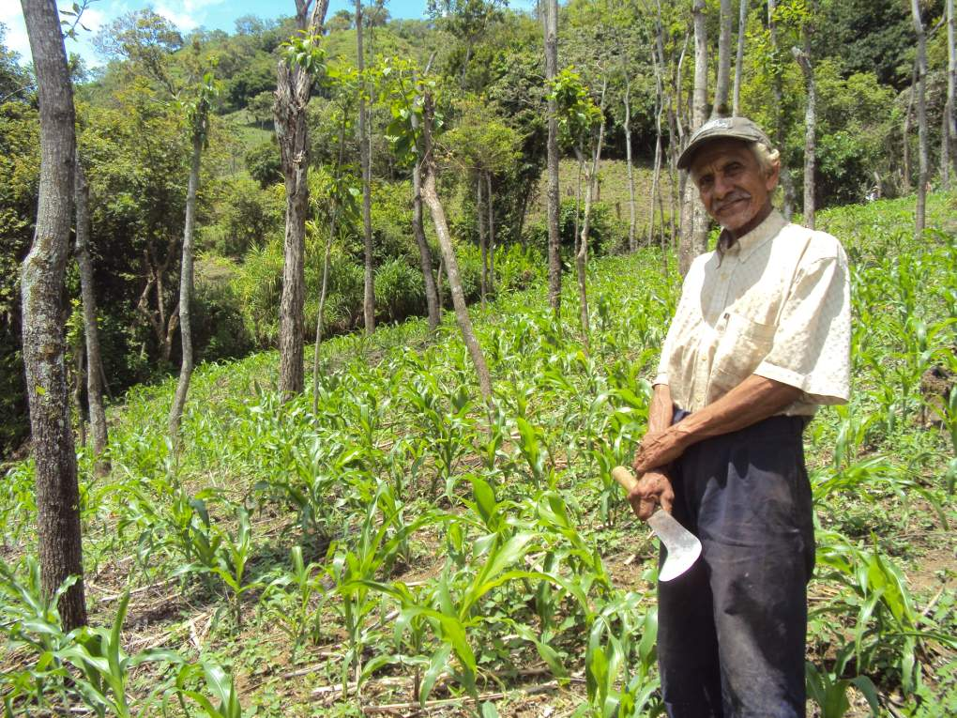
Gracias

